Slide 1
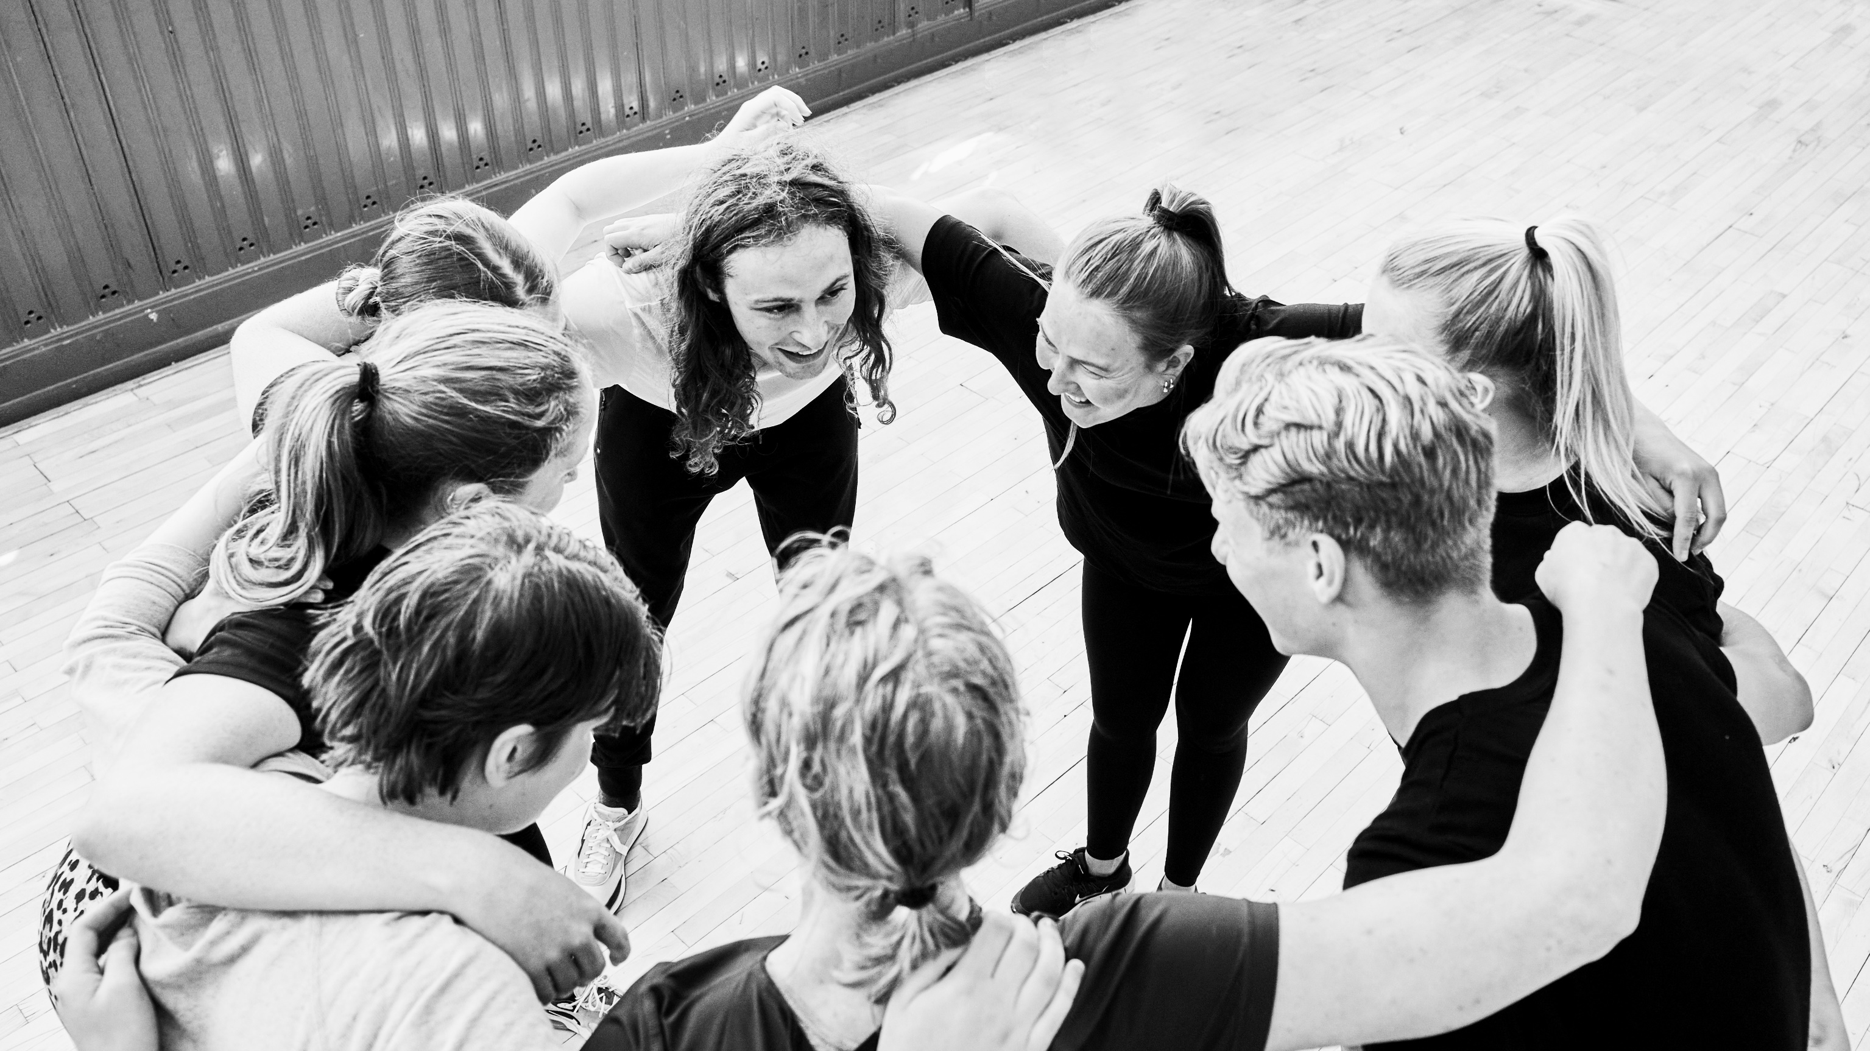
Hanna Christensen, projektleder for ABC for mental sundhed i DGI
Hvordan kan man styrke trivslen i foreningen?
Notes:
Trivsel i fællesskab
Hvordan kan jeres forening arbejde med at styrke den mentale trivsel i foreningen?

Slide 2
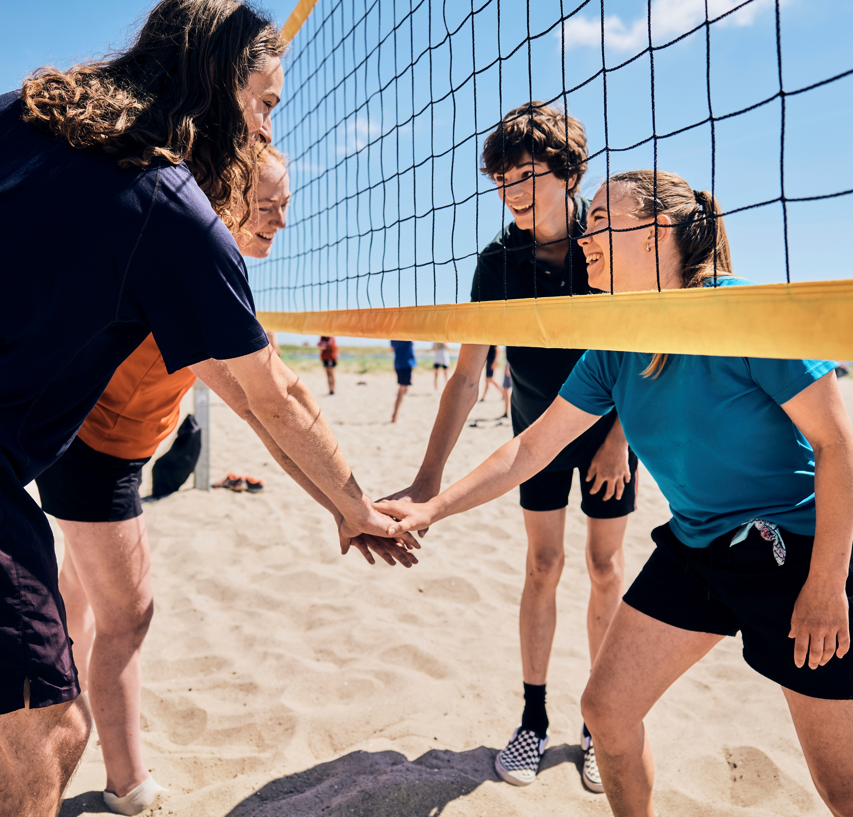
Hvad skal vi igennem?
Hvordan knækker vi kurven på stigende mistrivsel?
Hvordan spiller foreningslivet en rolle?
Konkrete tiltag der styrker trivsel i foreningen
Notes:
En indledende øvelse – 1-2 min
Står det så galt til som statistikkerne siger?
Nuancering af mistrivsel begrebet –” internaliserende/psykologiserende sprogbrug”
Nyeste forskning inden for mental sundhedsfremme – hvad skal der til for at løse udfordringerne?
Hvad kan vi gøre for at styrke den mentale sundhed?
Intro til ABC for mental sundhed
Hvordan gør vi ABC? – de små handlingers betydning
DET UDADRETTEDE FOKUS – DET YDRE KOMPAS – FOKUS PÅ AT GØRE NOGET GODT FOR ANDRE:
Hvordan kan vi arbejde med trivsel i foreningslivet?
Vi skal tage ansvar for fællesskabet og sætte fokus på hvordan vi skaber de bedste rammer ?
Konkrete eksempler og tips fra den gode velkomst
Konkrete eksempler og tips fra styrk fællesskabet
Afsluttende øvelse/refleksion
Perspektivering: man kan integerere det direkte i et forløb, hvis man vil det
Spørgsmål

Slide 3
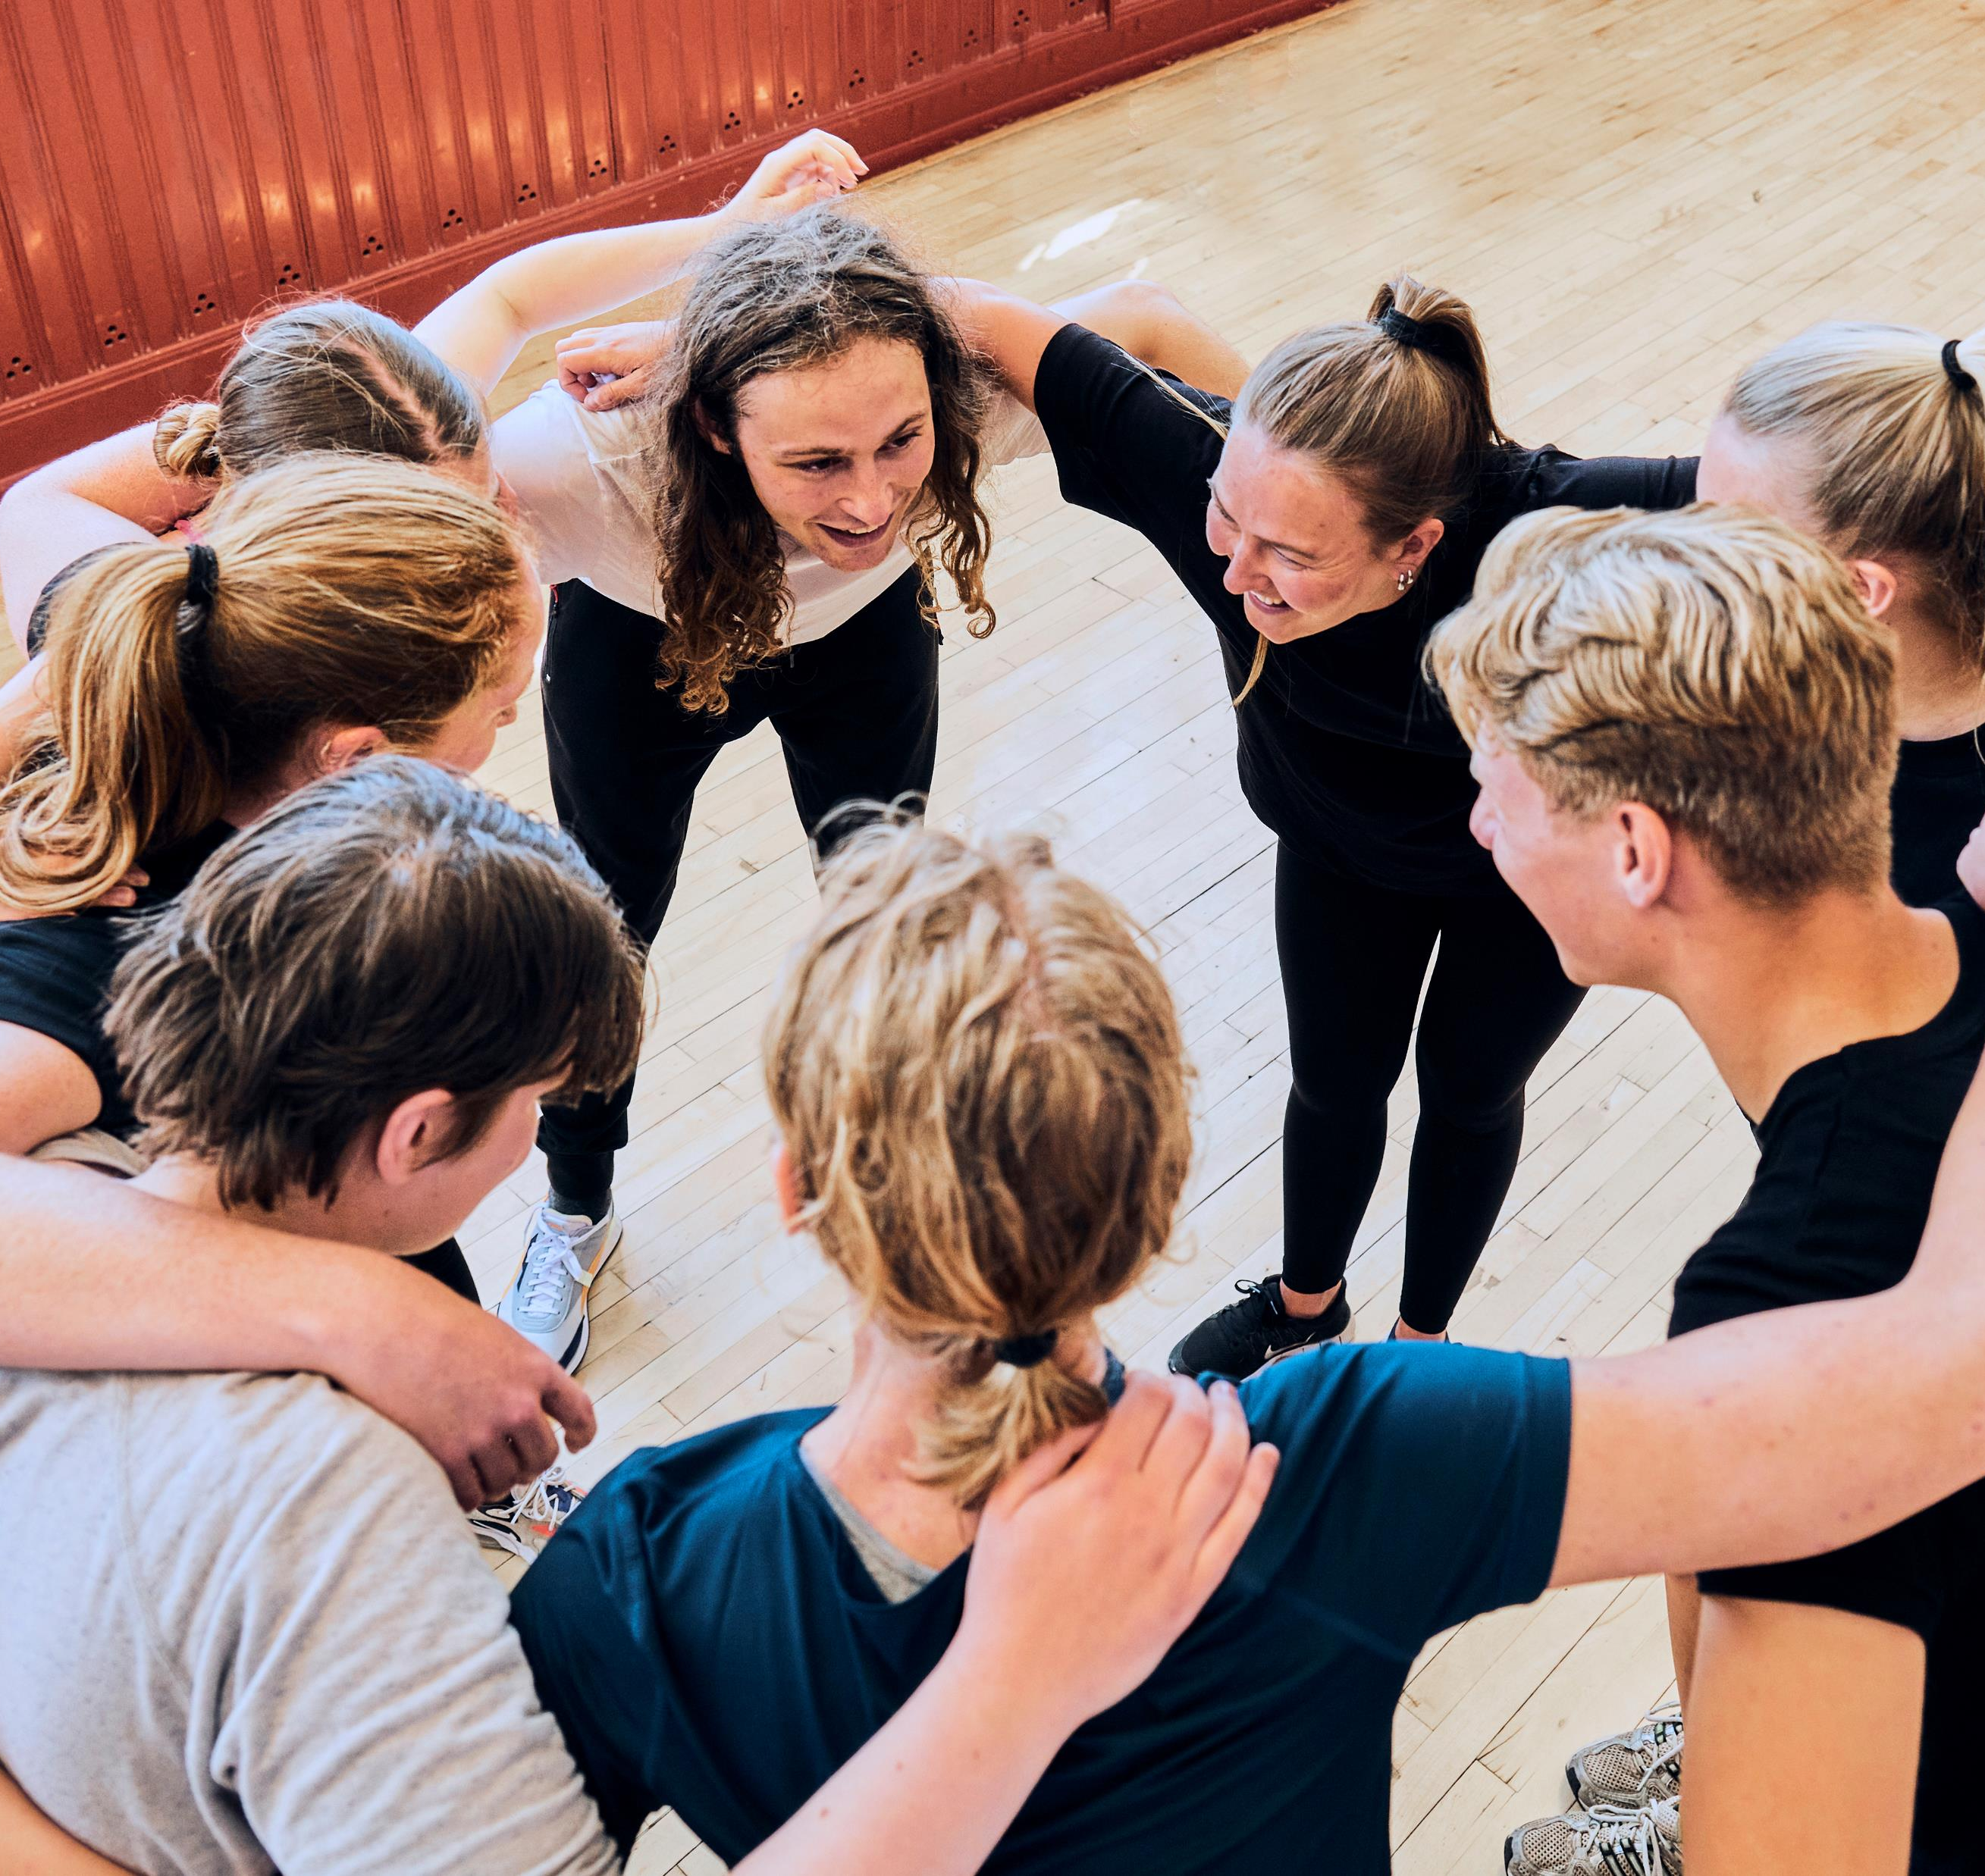
Vi starter med en lille øvelse
Notes:
Vi starter i en rundkreds og siger velkommen.
Vi skal varme op med en lille leg, som I helt sikkert kender fra jeres skoletid, så den behøver ikke så meget introduktion. Vi giver hver anden en nip napper og det er den ældste, der starter med at tage nip napperen.
Afsluttende pointe: Nip napperen er et dialogværktøj. Den er udviklet i mange forskellige versioner – til børn, med fysiske øvelser, fokus på trivsel, fokus på den gode velkomst, arbejdspladsen. Den må I gerne tage med hjem og sætte jer ned.

Slide 4
Står det så galt til?

Slide 5
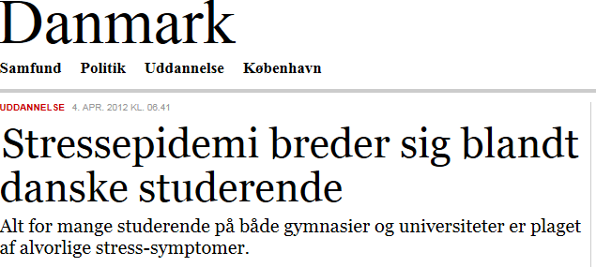

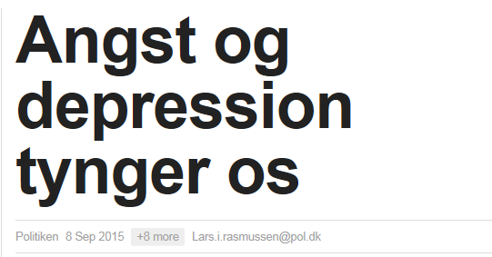
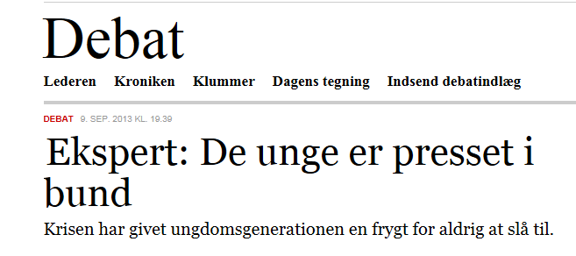
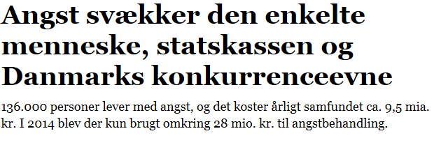
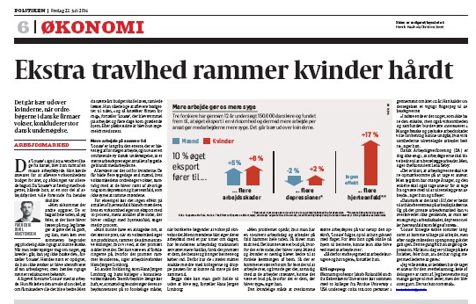
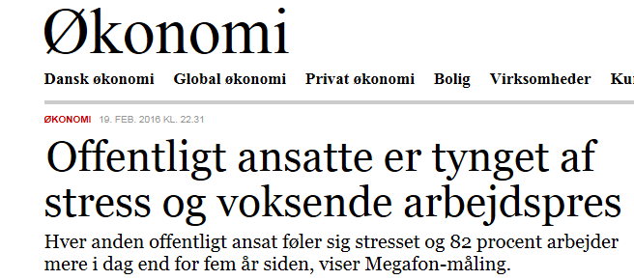
STRESS,ANGST, DEPRESSION, ENSOMHED
Notes:
Gennem de seneste år har vi set en negativ udvikling i mental sundhed – flere og flere føler som oplever mistrivsel og flere oplever ensomhed, stress, angst eller depression…
Der er også flere avisoverskrifter, der retter sig mod den del, der handler om arbejdslivet. Og da vi kun har et liv, så er det klart, at arbejdslivet, de opgaver, og det arbejdsmiljø, som vi er en del af, smitter af på det liv, vi lever uden for arbejdet og omvendt.
Mental sundhed er enormt vigtigt for vores hverdag, for at kunne fungere både uden for arbejdet, men også for, at vi kan arbejde godt og produktivt sammen med andre på en arbejdsplads. Derfor er der altså god grund til at forsøge at knække den negative udvikling
Hvad spiller idrætten af rolle?
1) Accelerationssamfundet – alt går hurtigere.
2) Præstationskulturen – 24/7 kultur – perfekthedskultur – også i idrætten (elite og resultatfokus)
3) Negativ sammenligningskultur
4) Individulisering (fra indadrettet fokus til udadrettet mod gruppen)
5) Psykologisering (fra ”jeg er skylden” så se at man er en del af et samfund en helhed)

Slide 6
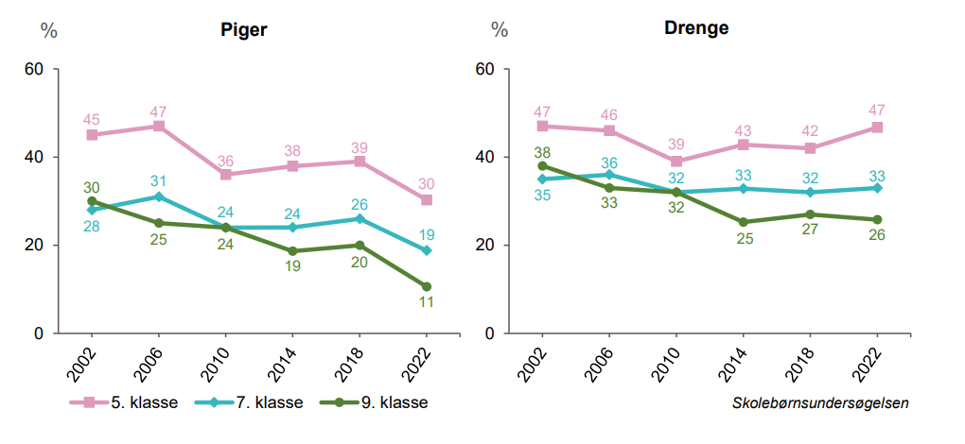
Andel med høj livstilfredshed 2002-2022 (%)
Notes:
Blot for at sætte lidt flere tal på noget af det, som avisoverskrifterne også peger på.
Her er tal fra den seneste Skolebørnsundersøgelse, som viser andelen af drenge og piger i hhv. 5. (11 år) (lyserød), 7. (13 år) (blå), og 9. (15 år) (grøn) klasse med høj livstilfredshed. Man kan se, at for drengene er der den højeste andel blandt de yngste elever, og udviklingen over den 10-årige periode, undersøgelsen her viser, er rimelig stabil.
Når det gælder pigerne og der også flest med høj livstilfredshed blandt de yngste elever, men her ser vi et fald over tid for alle aldersgrupper. Der er altså blevet færre piger, der har høj livstilfredshed henover den 10-årige periode.

Slide 7
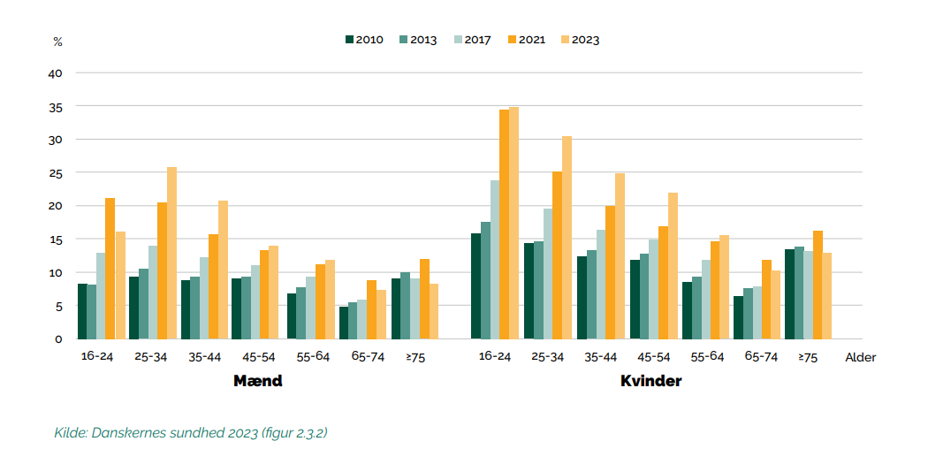
Andel med lav score på den mentale helbredsskala (%) 2010-2023
Notes:
Hvis vi ser på den lidt ældre målgruppe 16+-årige - Her er de seneste tal fra Den nationale sundhedsprofil.
Figuren viser andelen der scorer lavt på en mental helbredsskala. Den er opdelt i mænd og kvinder i forskellige aldersgrupper og viser udviklingen over tid tilbage fra 2010 og frem til 2023. Som I kan se er der for alle aldersgrupper sket en stigning i forekomsten af dårlig mentalt helbred.
En høj grad af mental sundhed er generelt set en beskyttende faktor for helbredet. Mental sundhed er nemlig vigtigt for livskvalitet, gode leveår samt for udvikling af psykisk og fysisk sygdom. Omvendt har langvarig dårlig mental sundhed både samfundsøkonomiske konsekvenser og konsekvenser for den enkelte borgers sundhed og muligheder for at leve et godt liv

Slide 8
Hvad skal der til for at knække den stigende kurve?
STRESS,ANGST, DEPRESSION, ENSOMHED
Notes:
Det leder mig frem til det helt store spørgsmål: Hvad skal der til for at knække den stigende kurve med dårlig mental sundhed?
Noget tyder på at det vi har gjort indtil nu i hvert fald ikke virker, så vi er nødt til at gøre noget andet.
Et bæredygtigt samfund, kræver en bæredygtig befolkning. Vi kan ikke alene behandle os ud af problemerne. Vi er nødt til at se på mental Sundhed mere helhedsorienteret

Slide 9
mental sundhedsfremme
Fokus på at styrke ressourcer og beskyttende faktorer
Det mentale sundhedsspektrum: Konstant proces livet igennem
Mental sundhedsfremme – Beskyttende faktorer og ressourcer
Mental usundhed
Mistrivsel
Stress
Moderat
mental sundhed
Høj mental sundhed
blomstrende
Forebyggelse
Risikofaktorer
Behandling
Hyppigt forekommende
psykiske lidelser
angst, depression……
From For mental sundhed – et nyt perspektiv by Vibeke Koushede. Illustration by Mads Ortmann
Notes:
Som jeg tidligere nævnte, så har der I lang tid været focus på behandling og Forebyggelse. Det er fortsat vigtigt, men hvis vi vil gøre os forhåbninger om at ændre den negative udvikling, så er et focus på mental Sundhedsfremme, et vigtigt supplement.
Jeg vil nu tage jer med igennem flodmetaforen for at forklare forskellen på mental Sundhedsfremme, Forebyggelse og behandling….
Forestil dig livet som en flod… Som mennesker bevæger vi os op og ned ad floden hele livet igennem og vi er også født forskellige steder på floden og med forskellige ressoucer til rådighed.
Hvis vi alene fokuserer på behandling og Forebyggelse, ændrer det ikke på det antal af mennesker, der kommer ned i den dårlige ende af floden til at begynde med.

Slide 10
Vi ved godt, hvad vi burde gøre
Bygge bro mellem forskning, policy og praksis
Fremme et holistisk syn på mental sundhed
Opprioritere mental sundhedsfremme og forebyggelse
Styrke tværsektorielt og tværfagligt samarbejde
Mere fokus på fællesskabet fremfor individet
Fremme mental health literacy hos befolkningen og i det offentlige
Forskning i hvad der holder os sunde, fremfor det der gør os syge
Indtænke mental sundhed i alle politikker
Implementere forskningsbaserede indsatser
Opbygge kapacitet
Øge politisk støtte
Øge viden, reducere stigmatisering
Empower slutbrugere…
Kilder: WHO, EU-framework for action on mental health and wellbeing, ROAMER
Notes:
Og det er da også noget af det, som eksperter fra forskellige discipliner har peget på i årevis.
Der er nemlig rigtig meget forskning og viden, der peger på, hvad der skal til for at knække den negative udvikling og fremme mental Sundhed.
Vi bør…

Slide 11
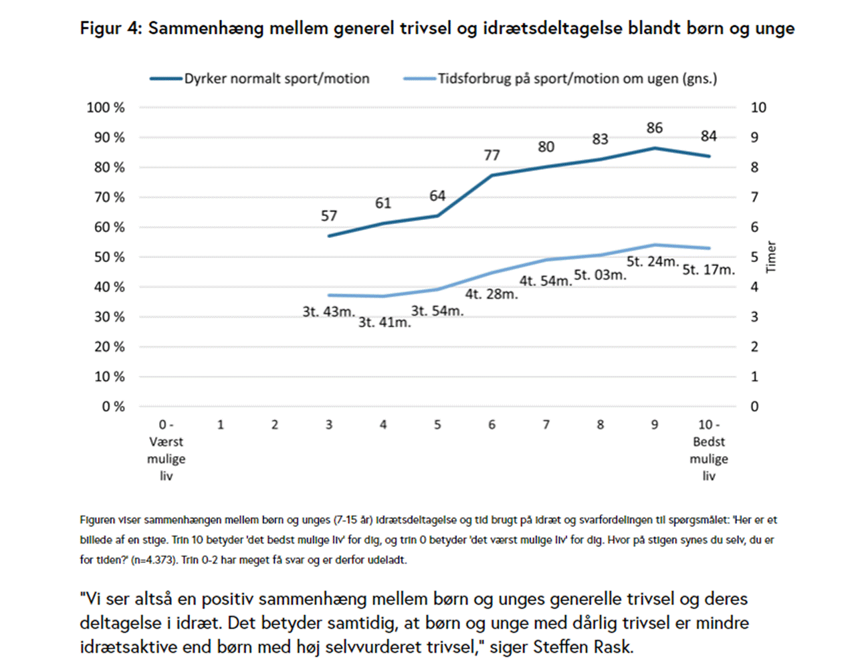
Klar sammenhæng mellem trivsel og idrætsdeltagelse
Notes:
• Sammenhængen mellem trivsel og idræt er gældende for både børn og voksne. Sammenligner man eksempelvis de 7-15-årige børn, der trives dårligst med de børn, der trives bedst, er der en forskel i den gennemsnitlige idrætsdeltagelse på mere end 25 procentpoint (Idan).
• Hvis man er en aktiv del af en given forening, gruppe eller organisation hver uge, er der ca. 75 procent større sandsynlighed for, at man har høj mental sundhed sammenlignet med, hvis man ikke er (Statens Institut for Folkesundhed, SDU).

Slide 12
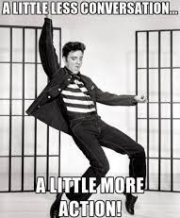
Notes:
Godt så, det er rigtig fint, men hvordan får vi så skabt det her fælles sprog og fælles forståelse og får knækket den negative udvikling, vi har set I mental Sundhed igennem en lang årrække?
Tilbage I 2012 var vi en gruppe forskere, der var blevet trætte af at se de, allerede dengang negative tal og tænkte, der må ske noget - ikke så meget snak, men lad os handle

Slide 13
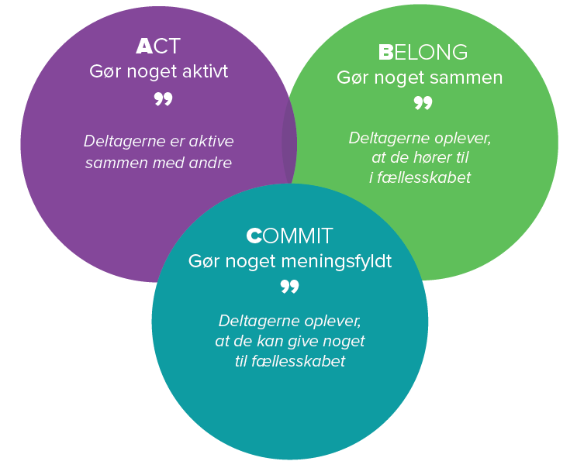
ABC for mental sundhed
Notes:
Videoen viser at vi fra forskning ved vi at når vi gør noget aktivt, gør noget i fællesskab med andre om noget vi finder meningsfuldt, så styrker vi vores mentale sundhed. Det er ABC for mental sundhed.
I et fællesskab kan ABC være med til at skabe bedre rammer og betingelser for medlemmernes trivsel. Derfor kan vi sige, at der også skal være ABC til stede i vores idrætsfællesskaber.
Læs mere om ABC i DGI på (www.dgi.dk/abc) og læs mere om ABC forskningen og partnerskabet på (www.abcmentalsundhed.dk)

Slide 14
Kan I gøre A, B og C på jeres hold?
Oplever alle at kunne mestre og lykkes i aktiviteten?
Oplever alle, at de er en del af fællesskabet?
Oplever alle, at de kan bidrage til fællesskabet?
Notes:
Bevidstheden om fællesskabernes betydning
Som idrætsforening skal man flytte fokus en lille smule hen fra aktivitten hen mod kulturen – det der gør at vi bliver ved med at være en del af kutluren og synes det er sjovt at være med.
POSITIVE FYSISKE FÆLLESSKABER
Modellen viser hvad vi skal overveje og have blik for i foreningen.
Det er ikke en selvfølge, at bare fordi vi er en del af en forening, så føler vi os også som en del af fællesskabet. Det skal aktivt trænes og vedligeholdes.
Det handler om at arbejde med fællesskabet ud fra de her tre elementer, så flest mulige føler, at de hører til og at det er meningsfyldt.
1) Aktiviteten har vi styr på – det er den vi mødes om som vores fælles tredje. Men hvordan sikrer vi, at alle oplever at lykkes og kunne mestre de udfordringer vi stiller dem? Det har stor betydning for deres oplevelse af trivsel på holdet.
2) Belong – oplever alle at de hører til på holdet? Dét at høre til kommer ikke af sig selv. Det kan man bl.a. opnå gennem en god velkomst og dernæst øvelser, som ryster fællesskabet sammen og giver plads til sårbarhed, grin, at have blik for hinanden og skabe en tryg læringsramme – fx ved at man er obs på hvordan vi taler til hinanden. Det kan også opnås ved at vise omsorg og interesse for holdets deltagere
3) Det meningsfulde – det med at opleve at man er vigtig for fællesskabet og kan bidrage opstår fx ved at involvere de unge i fællesskabet og skabe medinddragelse. Det kan være at give ansvar for at stå for opvarmningen, vælge øvelser eller musikken til træning. Det kan være gennem buddyordningen, hvor man får et ansvar for at tage godt imod nye.
Kort sagt, vi skal forstørre og forstærke fokus på B (fællesskabet) og C (meningsfuldheden) i vores foreningskultur (for A’et ved vi, at vi er ret gode til).
Ved at arbejde med fællesskaber og det meningsfulde, altså ”hvorfor” er det vigtigt, og hvordan laver vi et godt træningsfællesskab, sætter vi fokus ”limen” der skal skaber, vedligeholder, og ikke mindst rummer folk i et fællesskab.

Slide 15
Kan I gøre A, B og C på jeres hold?
Man kan have blik for de forskellige forudsætninger, der findes på holdet og tilpasse aktiviteten
Man kan øge oplevelsen af at høre til i fællesskabet ved at tage godt imod nye medlemmer og frivillige
Man kan øge oplevelsen af at kunne bidrage til fællesskabet ved at styrke fællesskabet på holdet
Notes:
Man kan have blik for deltagernes forskellige forudsætninger på holdet og sikre passende og positive oplevelser gennem tilpasning (øge eller sænke sværhedsgraden) af øvelserne
Man kan øge oplevelsen af tilhør ved at tage godt imod nye og skabe en åben kultur med den gode velkomst.
Man kan øge oplevelsen af mening og oplevelsen af at man kan bidrage ved at skrue op for og styrke fællesskabet.
På denne workshop sætter vi primært fokus på B og C. Og det starter med en god velkomst
Fra indadrettet til udadrettet fokus
Fokus på mikrohandlinger der skaber en god stemning
MIKROHANDLINGER _ DER SMITTER……
Nuancering af mistrivsel begrebet –” internaliserende/psykologiserende sprogbrug”

Slide 16

Tænk i mikrohandlinger
Hvornår har du sidst oplevet at en mikrohandling skabe en negativ stemning, der smittede – og omvendt en positiv mikrohandling der skabe en god stemning?
Mistrivsel smitter – men det gør trivsel heldigivs også.
Mikrohandling er en handling der skaber en oplevet følelse (fx skaber det positive følelser når nogen hold døren, smiler, lære dit navn at kende, giver en high figh)
Når vi arbejder med ABC handler det om at skabe en stemning der får flere til at have det godt.

Slide 17
Sæt fokus på den gode velkomst
Notes:
Én måde at styrke trivslen på, er ved at sætte fokus på den gode velkomst
Har I nogensinde overvejet hvordan man bliver taget i mod hos her? – plenum

Slide 18
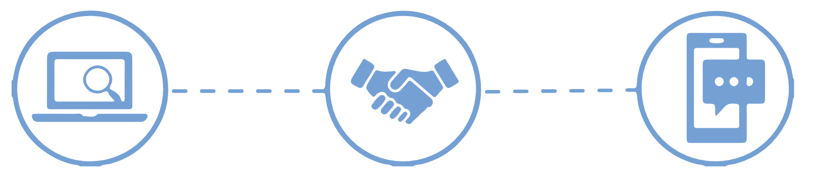
Den gode velkomst er en proces
Før
Under
Efter
Notes:
Den gode velkomst starter ikke kun når man møder en ny deltager.
Den gode velkomst er en proces og består af tre faser: før-under-efter

Slide 19

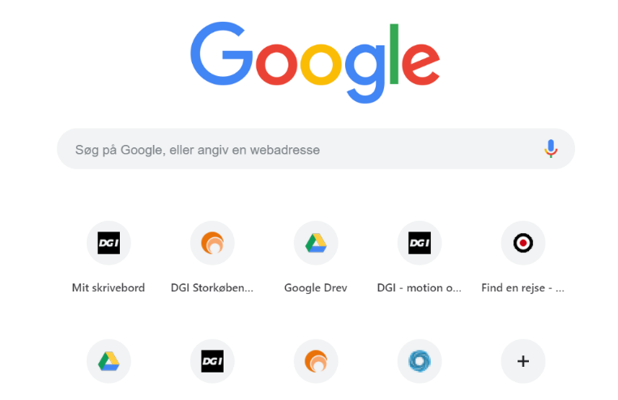
Før – inden de kommer første gang
Hvordan finder man frem til
jeres forening?
Er det nemt at finde svar på hjemmesiden?
Får trænere besked om at der kommer
nye til træning?
Er der nogen til at tage imod
første gang?
Notes:
Forslag til øvelse, hvis der er flere foreninger samlet:
Tjek din sidemands hjemmeside:
Du er forælder. Din dreng på 8 år taler om at starte i foreningen.
I undersøger muligheden sammen. Han har ikke før dyrket idræt.
Hvad ser du, når du kommer ind på siden?
Bliver I motiverede for at dukke op?
Er det let at finde svar?

Slide 20
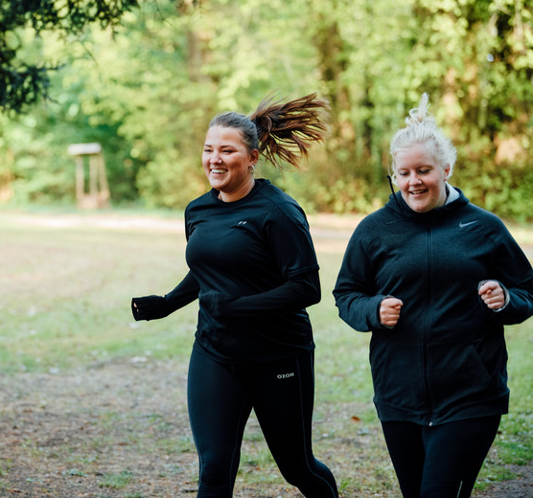
Hvad ser nye, når de har fundet jeres tilbud?
For nye er det vigtigt at vide:
HVEM henvender træningstilbuddet sig til?
HVILKEN slags træning er der tale om?
HVOR og HVORNÅR finder træningen sted?
HVAD skal jeg medbringe?
HVORDAN kan jeg tilmelde mig?
HVEM skal jeg spørge?
HVILKE billeder bruger I?
Notes:
Som ny har man mange spørgsmål:
Hvilket niveau er de andre på, kan jeg mon følge med?
Hvordan finder jeg rundt?
Kan jeg ringe til nogen, hvis jeg ikke kan finde vej?
Er der noget særligt træningstøj, jeg skal have på, så jeg ikke skiller mig ud?
Hvilken information er I synlige omkring? (Hvad er vigtigt at få at vide når man er helt ny?)
Hvem: Nybegyndere, øvede, alder, køn, niveau
Hvilken: Hvad indebærer træningen f.eks.?
Hvor og hvornår: Adresse – er det nemt at finde frem til selve salen eller hallen – skal man bruge en kode for at komme ind?
Hvad: Skal jeg have mit eget udstyr med? Og hvilken påklædning?
Hvordan: Kan jeg bare dukke op eller skal jeg skrive til nogen inden? Kom bare og prøv et par gange om det er noget for dig. Hvis du skal tilmelde dig, så gør det her…
Hvem: Kontaktoplysninger, telefonnummer – vigtigt!

Slide 21
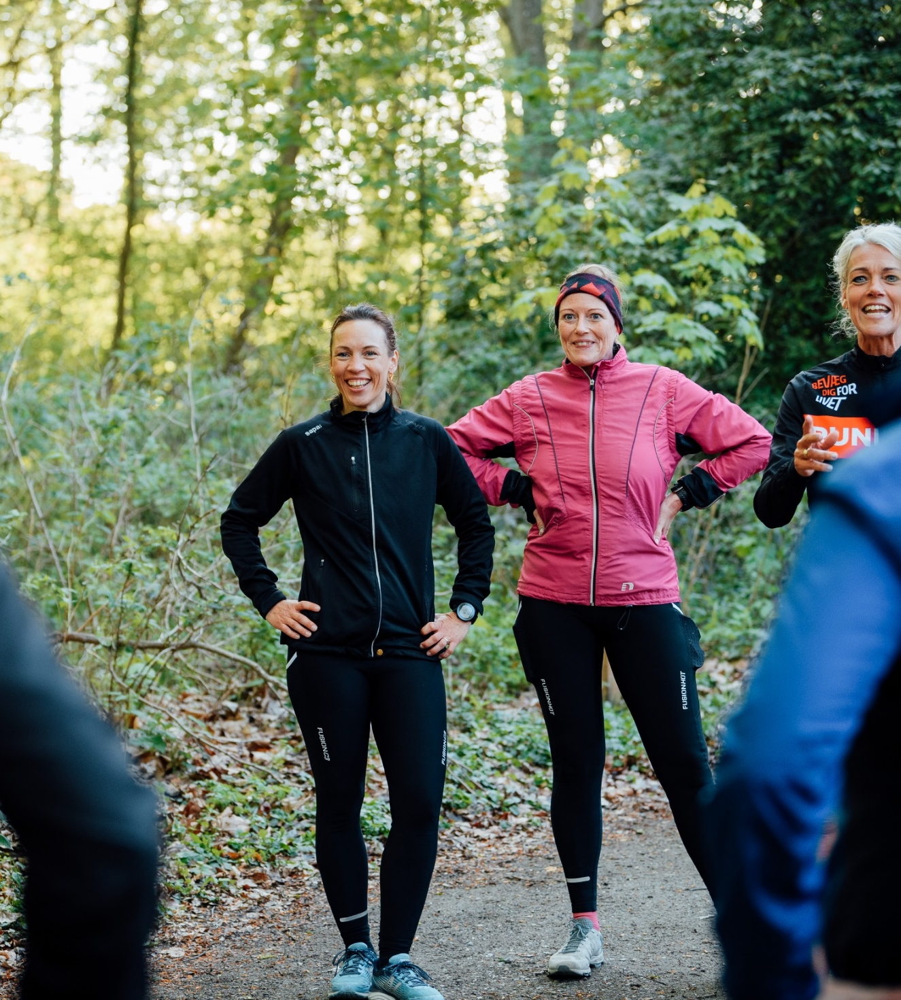
Et par gode råd
Fortæl eller vis hvilken slags tøj, man kan have på, og at man ikke skal være toptrimmet eller investere i det dyreste udstyr for at starte.
Lav en lille video, som viser uddrag af aktiviteten og stemningen på holdet.
Hav et velkomstbrev eller mail, der byder nye velkommen og samtidig giver svar på spørgsmål, man kan have som ny– og som ny i foreningslivet generelt.
Notes:
Husk at hvad vi tager for givet er helt ny viden for nye medlemmer
Husk at der i proceshæftet: Forstør og forstærk fællesskabet ligger et eksempel på et velkomstbrev til inspiration

Slide 22
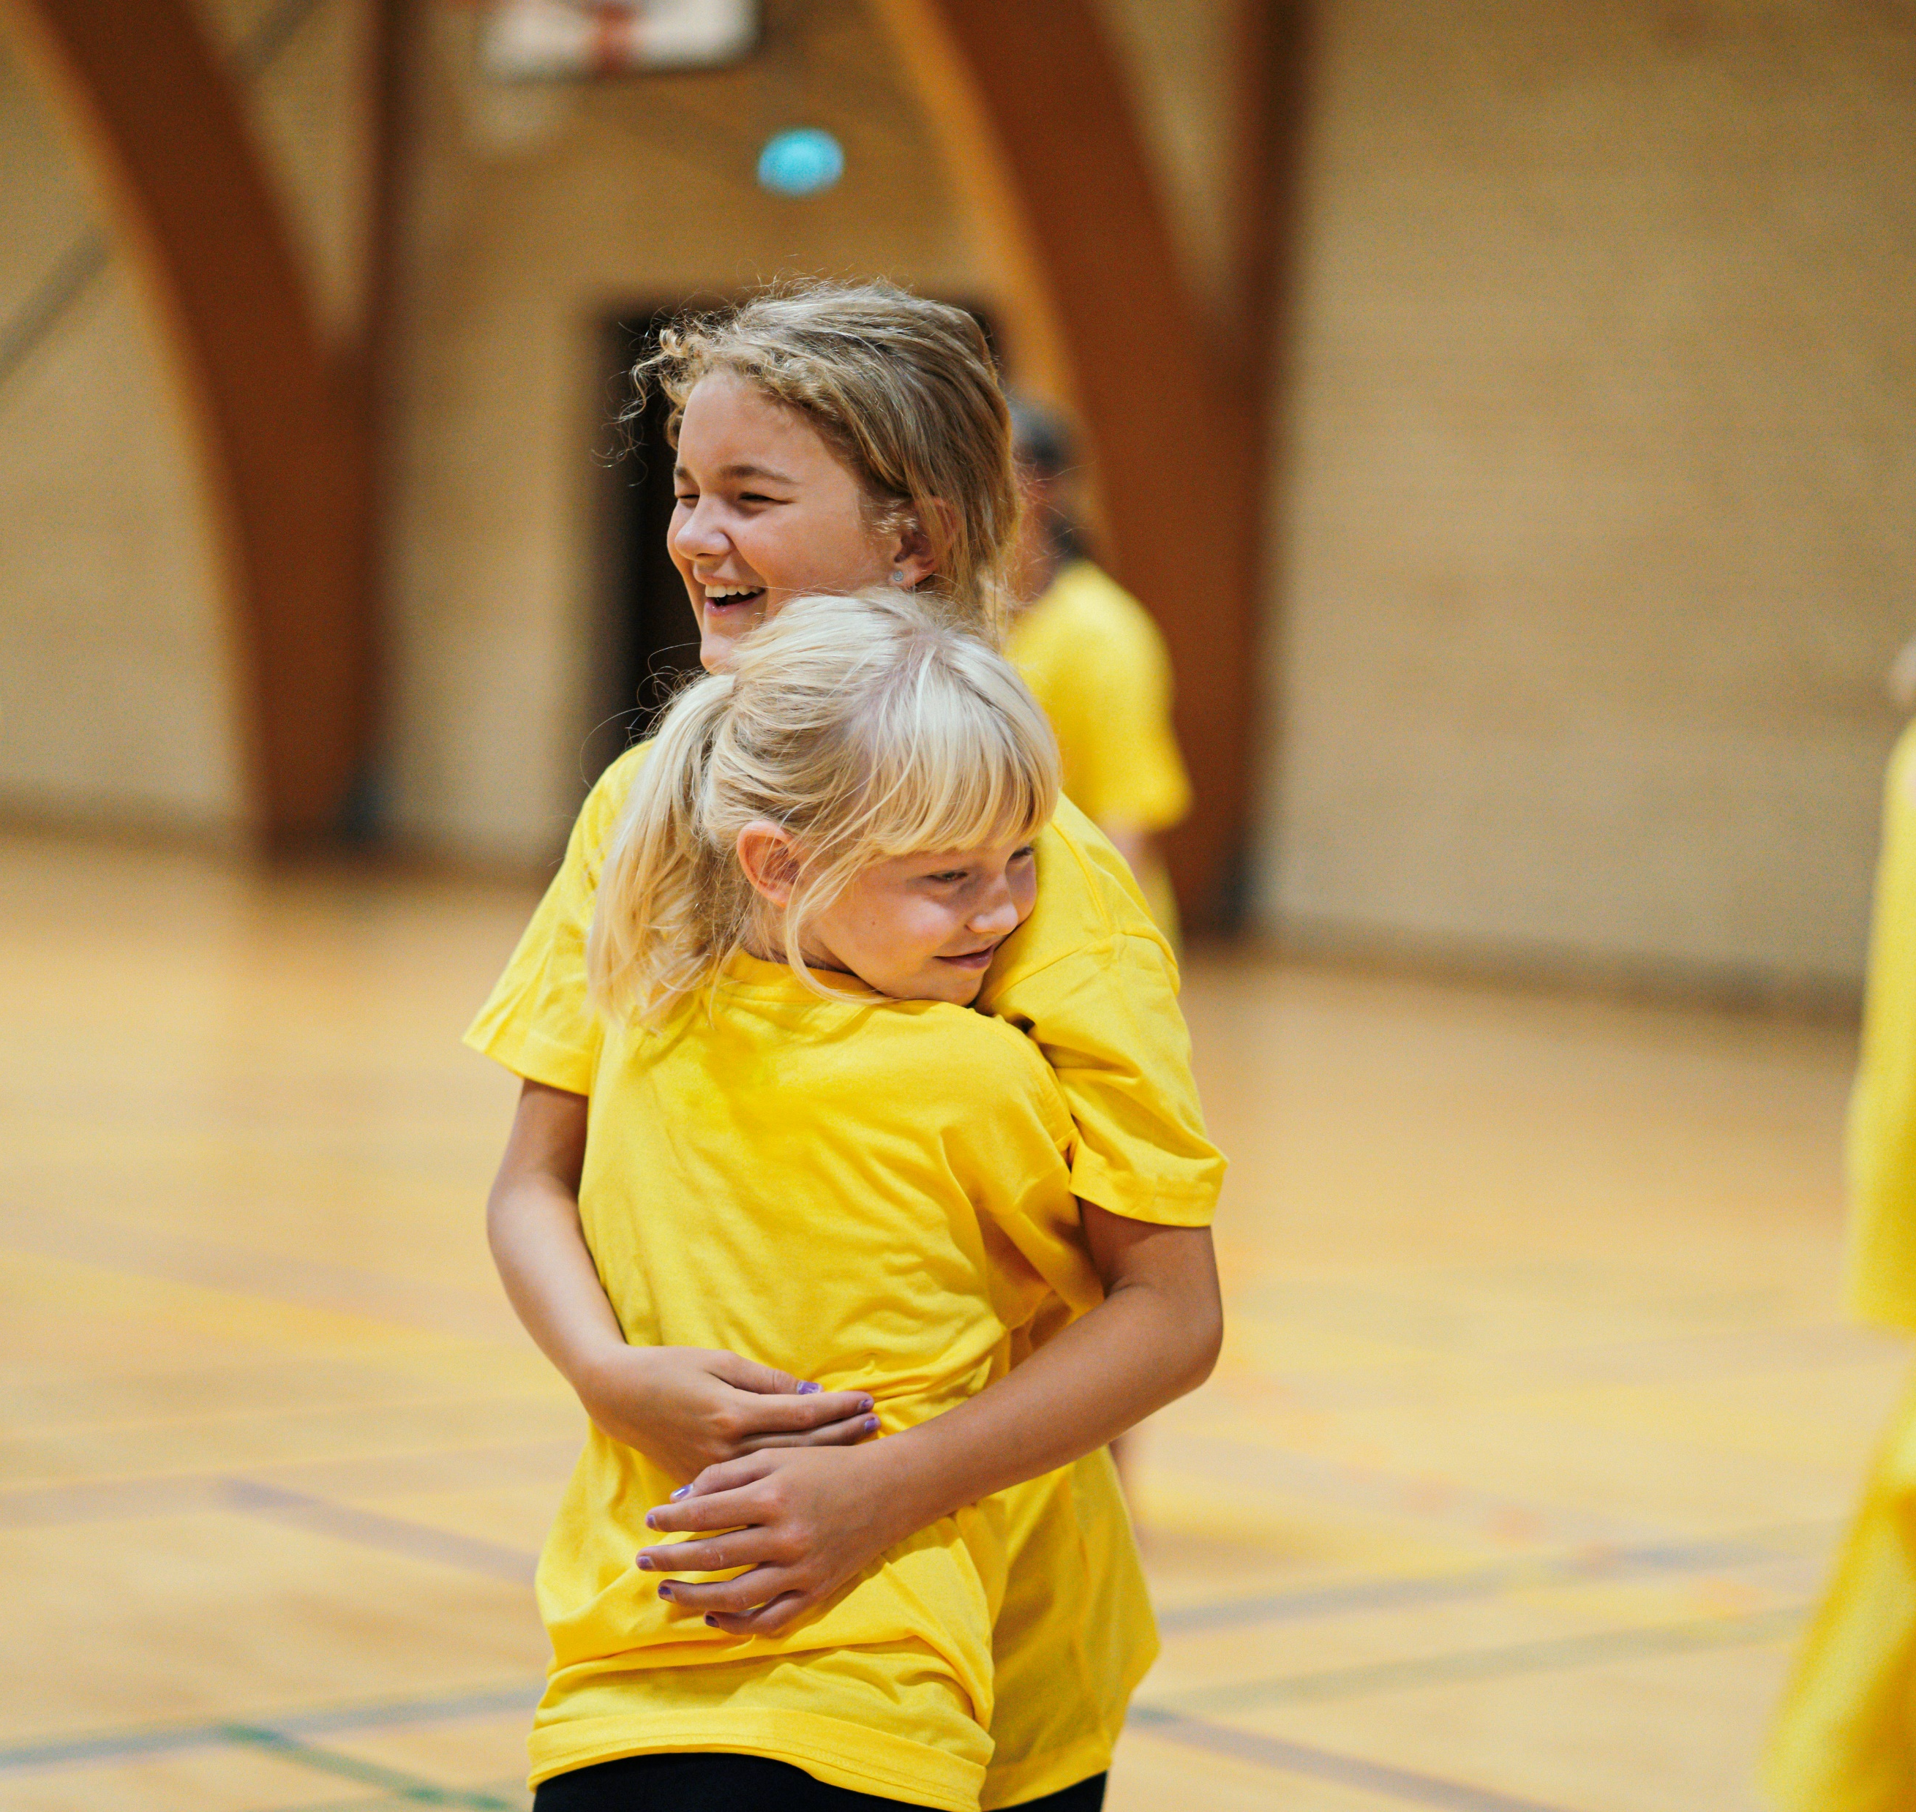
Under
Det første møde
Notes:
Tag gerne imod nye udenfor. Hallen eller mødestedet kan være svært at finde for en ny.
Udpeg en velkomstvært: Alle har et ansvar for at tage godt imod nye, MEN det er en god idé med en enkelt, der har et særligt fokus på at hjælpe nye til rette.
Fortæl om ”plejer” og hvilke uskrevne regler I har, som kan være svært for nye at orientere sig omkring.

Slide 23
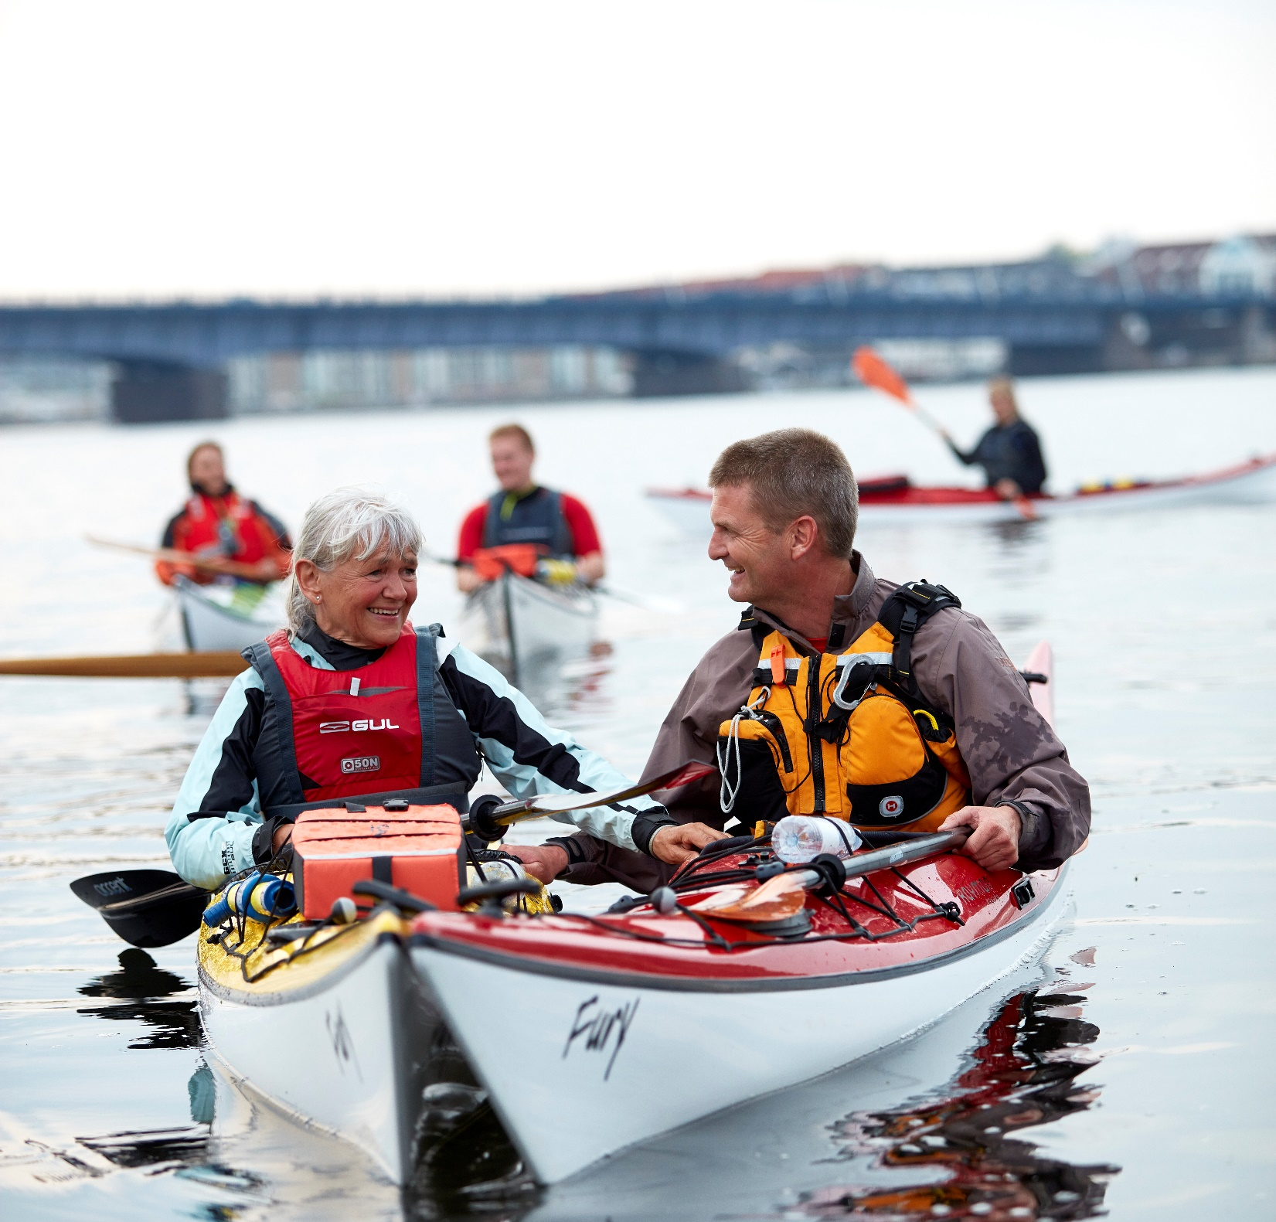
Hav en velkomstvært
Alle har et ansvar for at tage godt imod nye, MEN det er en god idé med en enkelt, der har et særligt fokus på at hjælpe nye til rette.
En velkomstvært kan fx:
    Kontakte nye inden de kommer f.eks. En sms ”Vi ses på torsdag og det mig Camille, som tager i mod dig”
    Stå klar til at tage imod gerne ved indgangen til hal/bane/facilitet
    Vise den nye rundt og fortælle om ”regler og ting vi plejer at gøre”
    f.eks. ”Efter træning drikker vi kaffe sammen i cafeteriet”.
    Være imødekommende og nysgerrig: Smiler, har øjenkontakt og byder velkommen f.eks. ”Er det dig der hedder.. Vi har glædet os til at du kom i dag”
Hvad er vigtigt at jeres velkomstvært har fokus på?

Slide 24
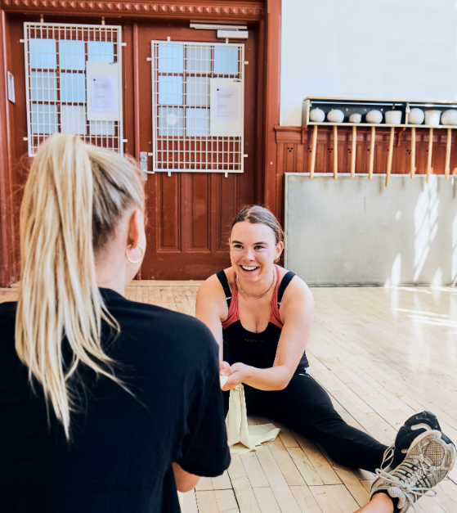
Giv en personlig velkomst på holdet
Vær engageret og begejstret for nye.
Brug øjenkontakt til at sikre, at man føler sig set: ”Godt du er her!”
Lav en navnerunde eller en navneleg
Fortæl om ”plejer” og ”nye regler”

Slide 25
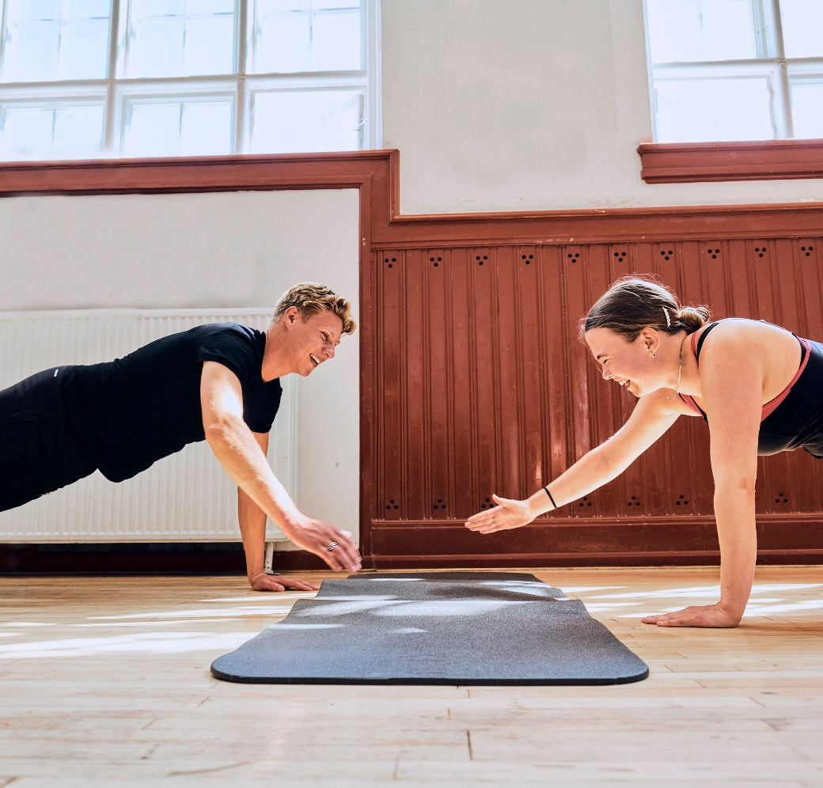
Hav en buddyordning
Det er rart at have en fast makker i starten.
En makker som kan hjælpe nye ind i fællesskabet, sætte nye ind i øvelserne til træning og generelt være til rådighed ved spørgsmål.
En makker rækker ud til den nye i pauserne og husker at invitere den nye med til arrangementer.
Notes:
Det er vigtigt at klæde buddyen på, ift. hvilken forventning der er til rollen som buddy.
Forventningen kan fx være, at man er smilende, snaksaglig, sørger for at den nye ved hvad der foregår, checker ind med den nye og rækker ud og tager den nye med i forskellige kontekster.

Slide 26
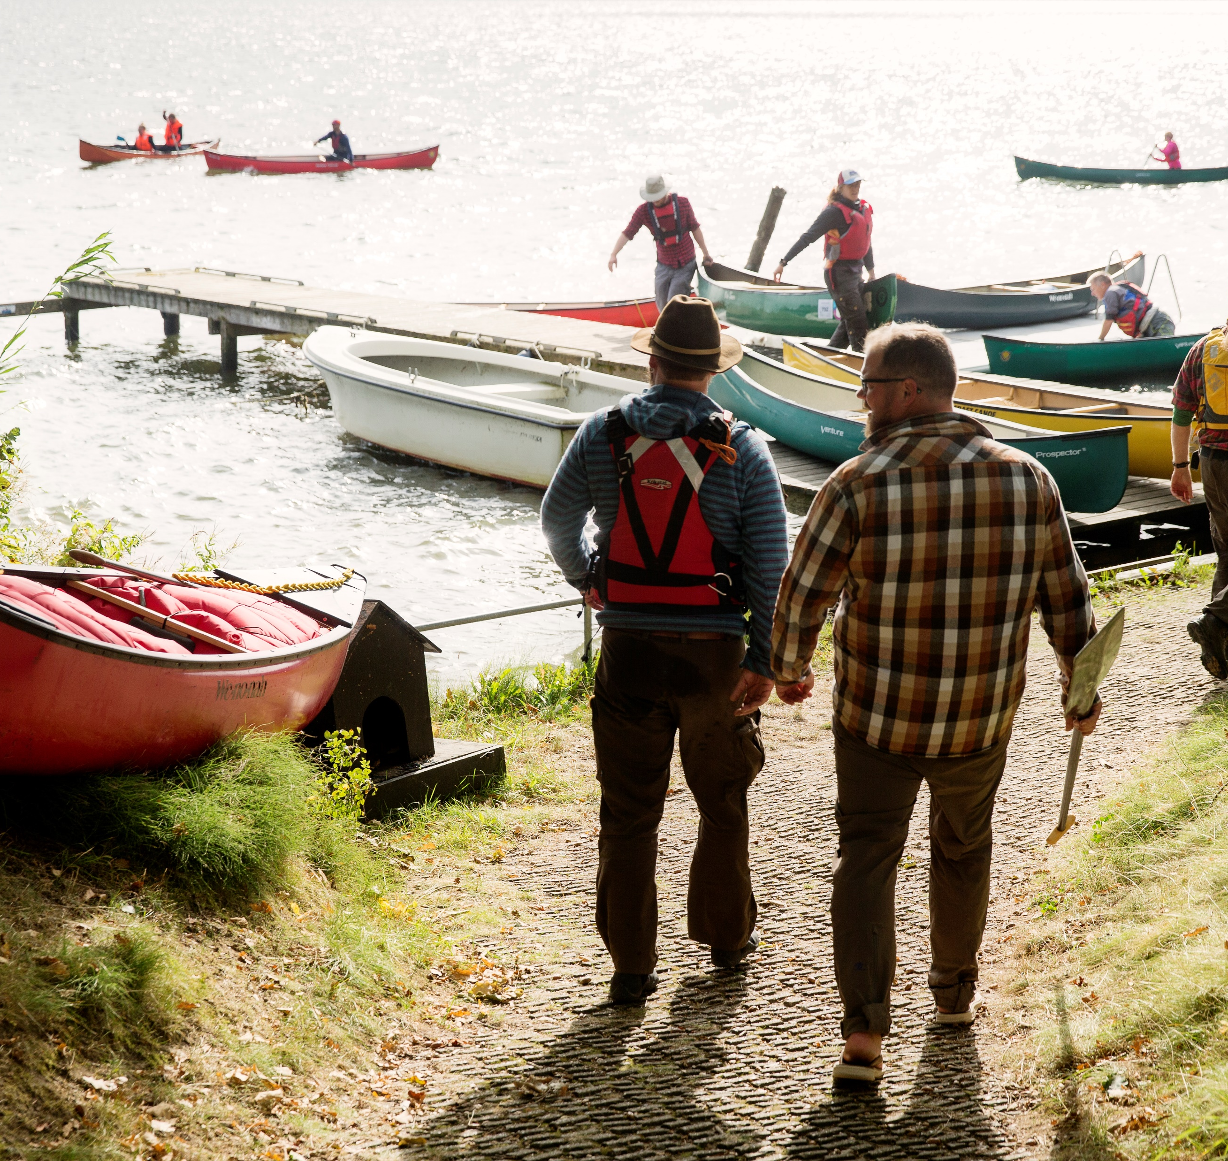
Efter
Husk opfølgningen

Slide 27

Følg op – også hvis nye ikke kommer igen
Hej Alina☺
Godt at se dig i dag.
Vi håber at se dig igen. Du skriver bare, hvis du har spørgsmål.
Venlig hilsen Stine
Send en SMS eller mail
Følg op hvis vedkommende
ikke dukker op igen
Notes:
Det er helt okay at følge op på nye, også selvom de ikke kommer igen.
Som forening kan man lærer meget af hvad nye oplevede i foreningen

Slide 28
Styrk fællesskabet
Notes:
Det er rigtig godt at have en fast procedure for at byde nye varmt velkommen. Næste skridt er at sikre, at der er en god kultur, der sikre, at man har lyst til at komme igen efter buddyordningen er holdt op.
Vi skal tage ansvar for fællesskabet og sætte fokus på hvordan vi skaber de bedste rammer ?

Slide 29




Fire greb til at styrke fællesskabet
HEJ
FARVEL
Hav fælles start og slut ritualer
Sørg for at skabe rum for at grine og fejle sammen gennem lege og icebreackers
Lav grupper og makkerpar på forhånd
Dyrk relationerne ved at indtænke refleksionsspørgsmål under opvarmningen eller udstrækningen
Notes:
Vi skal turde at tage ansvar for fællesskabet og sætte fokus på hvordan vi skaber de bedste rammer ?

Slide 30
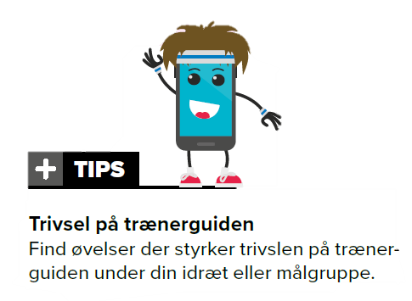
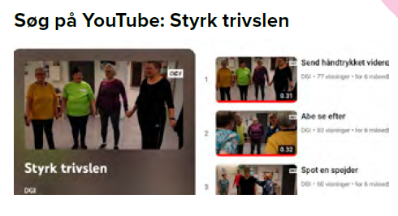
Brug trænerguiden til at finde flere øvelser
Notes:
https://www.youtube.com/playlist?list=PL1YW6SXYGBuvtvZoCoU97RMOm448gNmqZ
https://traenerguidenapp.dgi.dk/guide/unge/exercises-overview/Styrk%20trivslen?sortBy=Titel

Slide 31




Hvordan styrker I fællesskabet udenfor træningen?
Til møder f.eks. spiller-, træner-, forældre-, bestyrelsesmøder osv.
  Bland deltagerne med bordkort, walk and talk m.m.
  Hav pause f.eks. Med icebreakers
I det fysiske rum f.eks. Omklædning, klublokaler osv.
  Indbyder omklædningsrum til omklædning, bad og hygge f.eks. Kan man høre musik
  Er der et sidde-område til 3.halvleg f.eks. Cafeteria
De frivillige roller og opgaver
  Brug medlemmer og forældre. Spørg – de fleste vil sige ja, hvis bare de blev spurgt!
  Hav forskellige opgaver f.eks. socialminister, trivselsansvarlig, ungeråd, kørselsordning, kageordning m.m.
Til sociale arrangementer f.eks. stævner, bedsteforældredag, renoveringsdag, filmaften osv.
  Bland deltagerne med Bordkort, træk en sidemand m.m.
  Lav sjove lege og aktiviteter hvor man lærer hinanden at kende
  Fordele opgaver til medlemmer og forældre

Slide 32

Take home points
Positive mikrohandlinger kan skabe mental sundhedsfremmende fællesskaber.
Mental sundhed er derfor noget, vi skaber sammen (ved at gøre ABC - gøre noget aktivt, gøre noget sammen og gøre noget meningsfuldt)
Det gør vi ved at arbejde med Den Gode Velkomst (før, under og efter) samt
En styrket fællesskabskultur fx med
    Hej og farvel ritualer
    Grine sammen gennem leg
    Lave makkerpar på forhånd
Notes:
Mental sundhed er noget, vi skaber sammen
Fokus på mental sundhedsfremme
ABC-budskaberne og mikrohandlinger

Slide 33
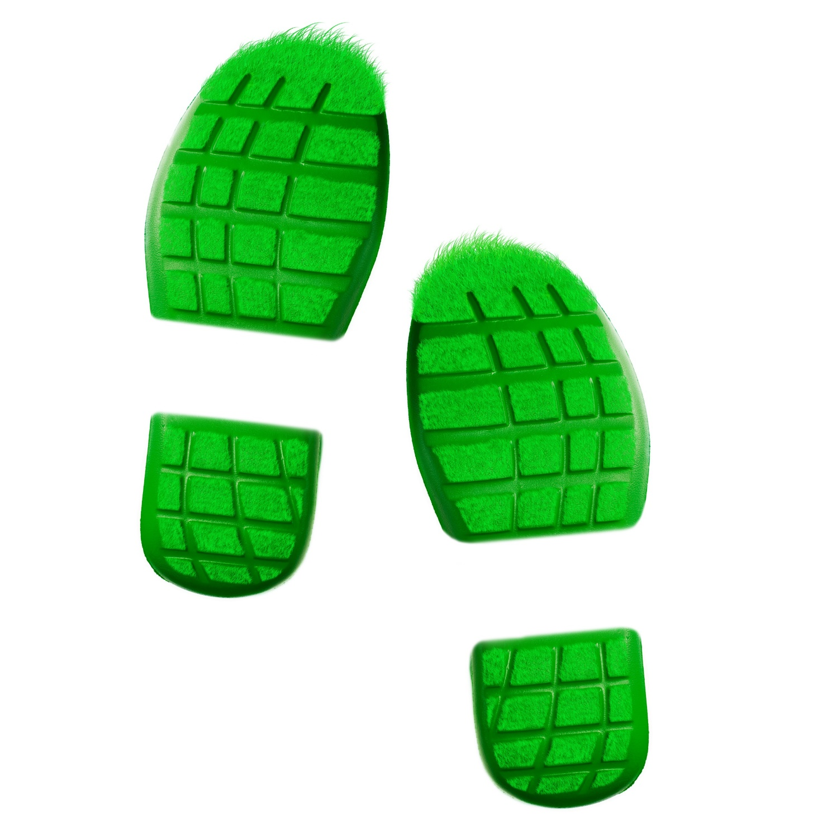
Tak for opmærksomheden
Hvad er dit næste bedste skridt?
Læs mere og find materialer her:
www.dgi.dk/abc
www.abcmentalsundhed.dk
Mail: Hanna.christensen@dgi.dk

